Slide 1
Supervivencia en el Titanic
Factores relevantes
Brenda OYOLA

Slide 2
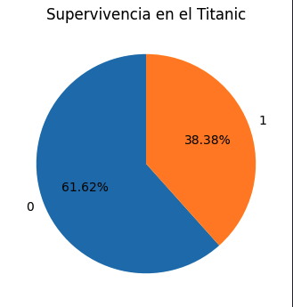
Tasa de mortalidad
En el Titanic, aproximadamente un 62% de los pasajeros fallecieron, lo que corresponde con un total de 543 personas, de los 891 pasajeros de los que se tiene registro.

Slide 3
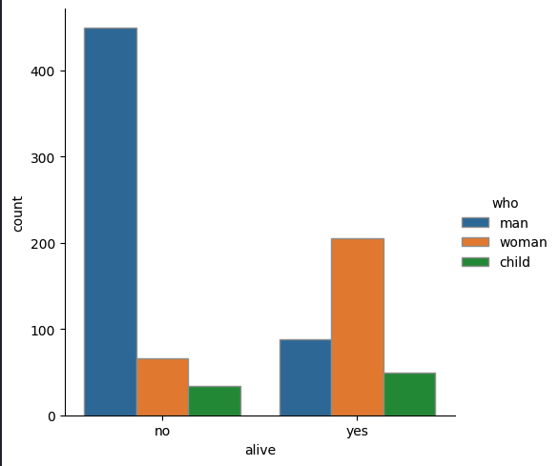
Supervivencia por sexo
Entre los sobrevivientes, hubo más del doble de mujeres, que hombres y niños.
- De las 314 mujeres que iban, sobrevivieron 233.
- De los 109 niños, sobrevivieron 61.
- Se cumple la prevalencia de “mujeres y niños primero”.

Slide 4
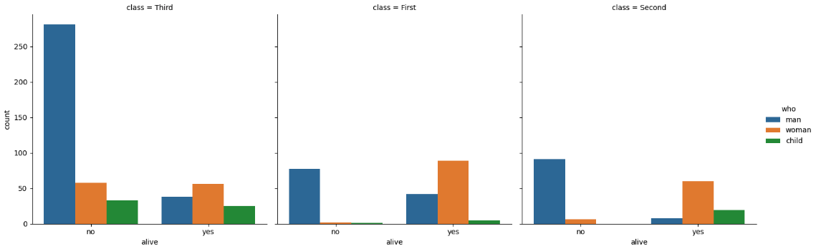
Supervivencia por clases
Hubo más sobrevivientes entre los pasajeros de primera clase.
Viajaban muchas más mujeres en primera clase que en segunda y tercera.
Murieron pocos niños de primera y segunda clase; En tercera clase, fallecieron más niños de los que sobrevivieron.
En tercera clase, la cantidad de mujeres fallecidas fue similar a las sobrevivientes.
La mayor parte de los hombres que sobrevivieron pertenecían a los que viajaban en primera clase.

Slide 5
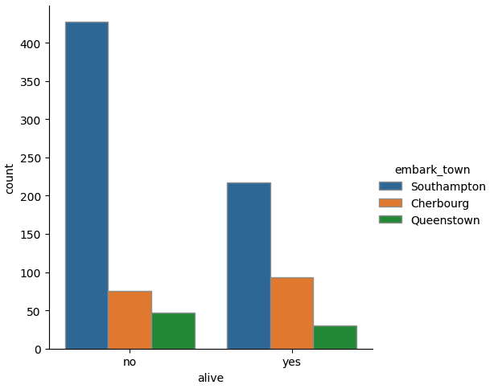
Influencia en supervivencia según el puerto de embarque
En el gráfico podemos observar que la mayoría de sobrevivientes embarcaron en Southampton.
Sin embargo, el orden de supervivencia y mortalidad es consistente con el puerto de embarque: la mayoría de fallecidos embarcaron en Southampton también, seguido de Cherbourg y Queenstown.

Slide 6
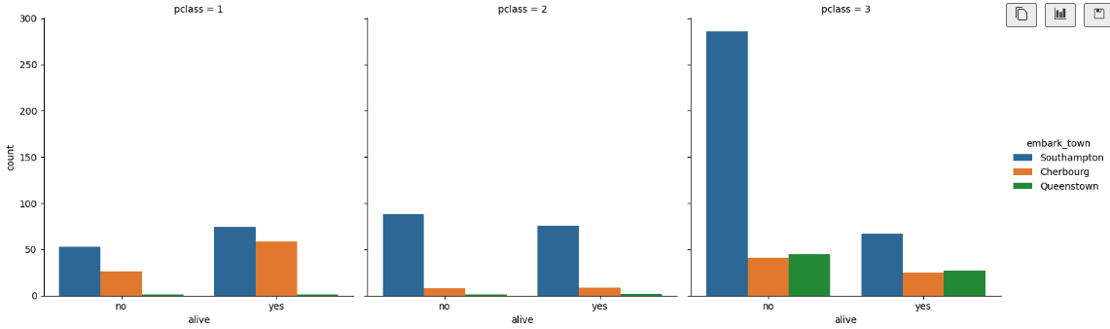
Influencia en supervivencia según la clase respecto al puerto de embarque:
Vemos en el gráfico que la supervivencia dependió del tipo de billete que embarcó en cada puerto. Así, hubo más sobrevivientes que viajaban en primera clase y que embarcaron desde Southampton.

Slide 7
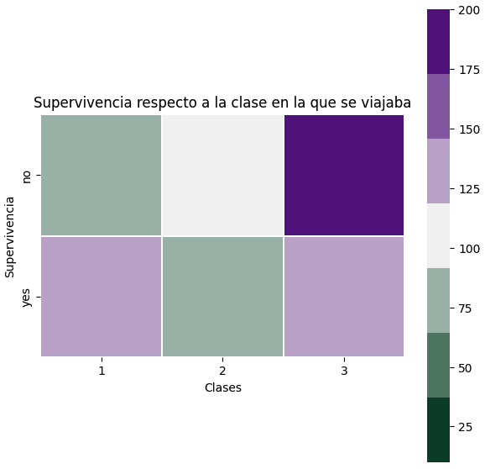
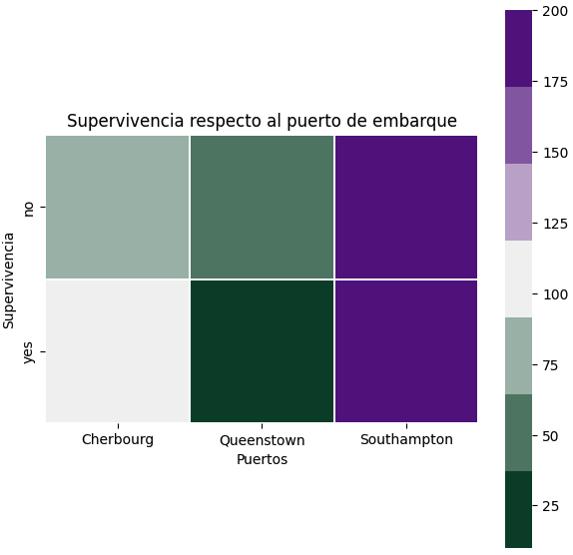
Supervivencia según puerto de embarque y clase:
Fallecieron muchas más personas en segunda y tercera clase que las que sobrevivieron a diferencia de la primera clase, donde sobrevivieron más pasajeros que los que fallecieron. También, sobrevivieron más los pasajeros que embarcaron desde Cherbourg que los que embarcaron en Southampton y Queenstown.

